Slide 1
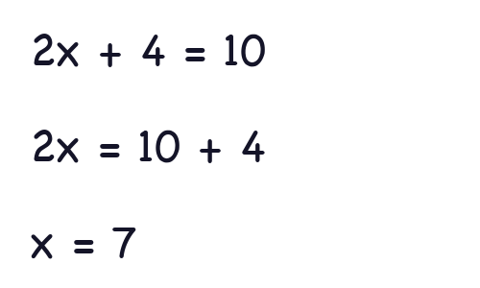
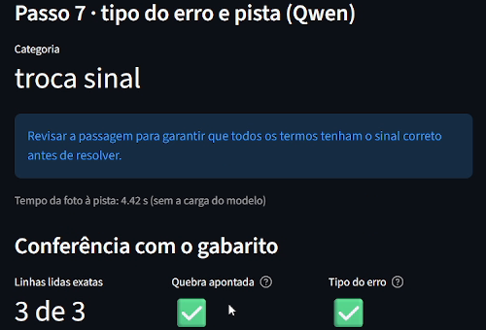
O aluno resolve. A IA aponta onde quebrou
a linha que quebrou
a foto do caderno (imagem de teste)
o protótipo rodando: o tipo do erro e a pista, sem a resposta
Notes:
Pensa num aluno do sétimo ano fazendo a lista de equação em casa. Ele trava numa conta, tira foto com o Photomath ou com o ChatGPT, e a resposta aparece pronta. Ele copia e entrega. Só que na prova não tem IA, e aí ele não sabe fazer.
E isso já foi medido: num estudo com quase mil alunos do ensino médio, quem estudou com a IA dando a resposta tirou 17% menos na prova sem a IA.
O Atlas do Erro faz o contrário. O aluno continua resolvendo no caderno, à mão. Ele tira uma foto, a IA lê a resolução linha por linha e mostra só onde o raciocínio quebrou, com uma pista. A resposta ela não dá.
Aqui é o protótipo rodando de verdade. Ele achou o erro na linha 2, o sinal trocado quando o 4 passou para o outro lado, e a pista só manda revisar o sinal. Quem corrige é o aluno.

Slide 2
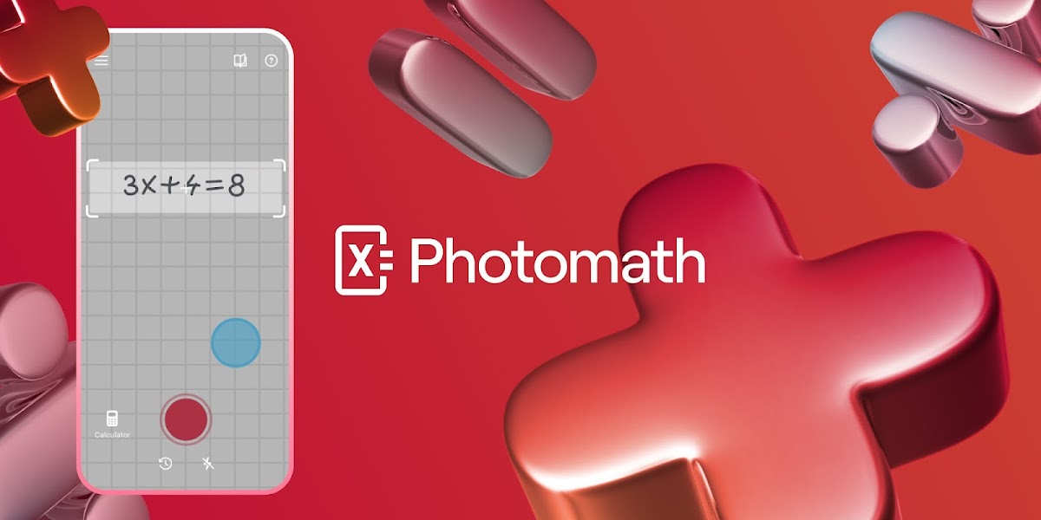
Photomath: lê a foto e entrega a resposta
✓
lê a conta pela câmera, até escrita à mão
✕
entrega a solução inteira, passo a passo
✕
lê o exercício, não a resolução do aluno
photomath.com · imagem oficial do app
Notes:
O produto que chega mais perto é o Photomath, que hoje é do Google. Escolhi ele porque é o que o aluno já usa: aponta a câmera para a conta e ele lê na hora, e lê bem, até letra à mão.
O problema é o que ele faz depois. Ele resolve a conta inteira, passo a passo. Ele lê o exercício, não o que o aluno escreveu. Então ele não diz em que linha o aluno errou, ele mostra o caminho certo pronto. Para quem quer aprender, isso é a resposta pronta de novo.
Eu também tentei derrubar a minha ideia com o ChatGPT com visão. Ele até acha o erro se você pedir, mas se o aluno insistir, ele dá o resultado. E os dois mandam a foto para a nuvem.

Slide 3
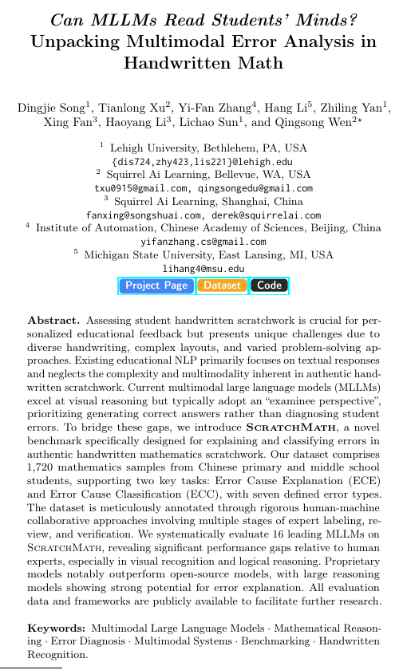
O artigo mais próximo: ScratchMath
Can MLLMs Read Students' Minds? Unpacking Multimodal Error Analysis in Handwritten Math
Song et al. · AIED 2026 · artigo completo nos anais (LNCS) · doi.org/10.1007/978-3-032-29744-0_8
1.720
16
longe
rascunhos à mão de alunos do fundamental
modelos multimodais testados
dos especialistas, pior em ler a letra
Notes:
Na ciência, o mais próximo é esse artigo da AIED deste ano, que é uma das conferências principais de IA na educação. É artigo completo.
Eles juntaram 1.720 rascunhos de verdade, feitos à mão por alunos do fundamental na China, e pediram para 16 modelos explicarem e classificarem o erro de cada um. É quase a minha tarefa.
E o resultado é que os modelos ficaram bem longe dos especialistas, e o pior foi justamente ler a letra e seguir o raciocínio do aluno. Os modelos abertos, que são os que dariam para rodar num celular, foram os mais fracos.
Para mim isso é um alerta: ler o caderno é o ponto fraco. E foi exatamente onde o meu piloto quebrou, como eu mostro agora.

Slide 4
O que só o Atlas faz, e a pergunta
72%
para o aluno
lê o caderno de papel e dá só a pista, no próprio aparelho, sem internet
achou a linha do erro no piloto, abaixo da meta de 80%
90% → 64%
para a ciência
um sistema pequeno, local, acha a linha do erro como o professor, em 8 de cada 10?
linhas lidas certo, sem pauta e com pauta
piloto com 60 resoluções de teste, sintéticas
Notes:
Nenhum trabalho que eu achei faz as três coisas juntas: ler o caderno de papel, apontar só a linha que quebrou sem dar a resposta, e rodar no próprio aparelho, sem mandar a foto do aluno para fora. Esse é o diferencial para o aluno.
A pergunta científica é essa: um sistema pequeno, rodando local, acha a linha do erro como o professor acharia, em pelo menos 8 de cada 10 resoluções?
E a resposta pode ser não. No meu piloto, com 60 resoluções de teste, ele achou em 72%, abaixo da meta. Com a folha pautada, a leitura caiu de 90% para 64% das linhas. E o modelo que dá o tipo do erro chamou tudo de troca de sinal.
Então, hoje, com imagem de teste, a resposta é não. É por isso que o experimento com caderno de verdade importa.

Slide 5
A IA não pensa pelo aluno. Ela mostra onde ele parou.
Andreza Falcão · AI4Good · UFRPE
Notes:
Então é isso. O Photomath e o ChatGPT pensam pelo aluno. O Atlas devolve o raciocínio para ele: mostra onde ele parou, e quem termina a conta continua sendo o aluno.

